Slide 1
ПРОБЛЕМНОЕ ОБУЧЕНИЕ НА УРОКАХ ИСТОРИИ И ОБЩЕСТВОЗНАНИЯ
Учитель истории и
обществознания МОУ СШ № 38
Каримова Галина Николаевна

Slide 2

«Знания только тогда знания, когда они приобретаются усилиями своей мысли, а не одной лишь памятью».
Л.Н. Толстой

Slide 3
Цели проблемного обучения:
развивать умственные способности учащихся, аналитическое мышление, самостоятельность;
обеспечить более прочное усвоение знаний;
повысить интерес к учебной деятельности.

Slide 4

Основные методы проблемного обучения:
проблемное изложение;
частично-поисковый (эвристический);
исследовательский.

Slide 5
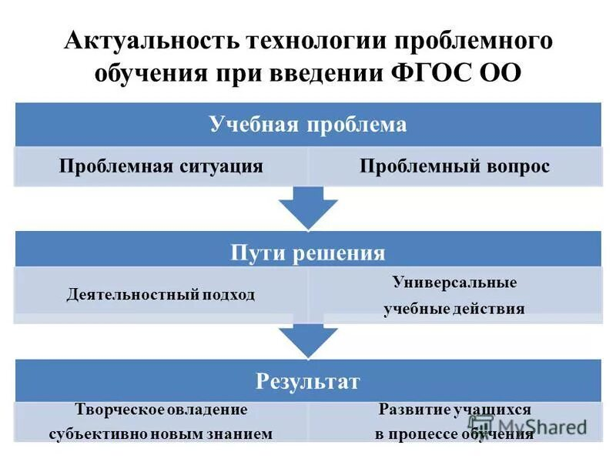

Slide 6
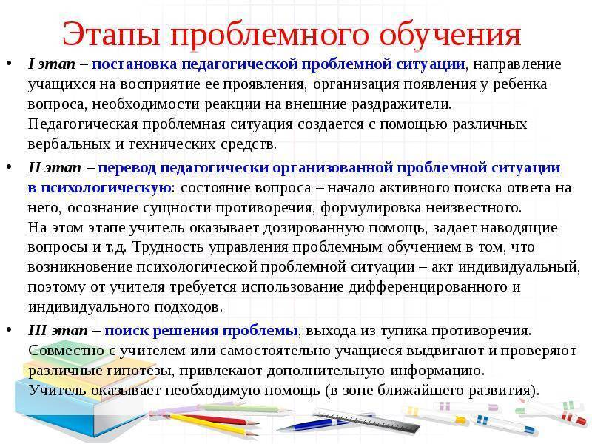

Slide 7
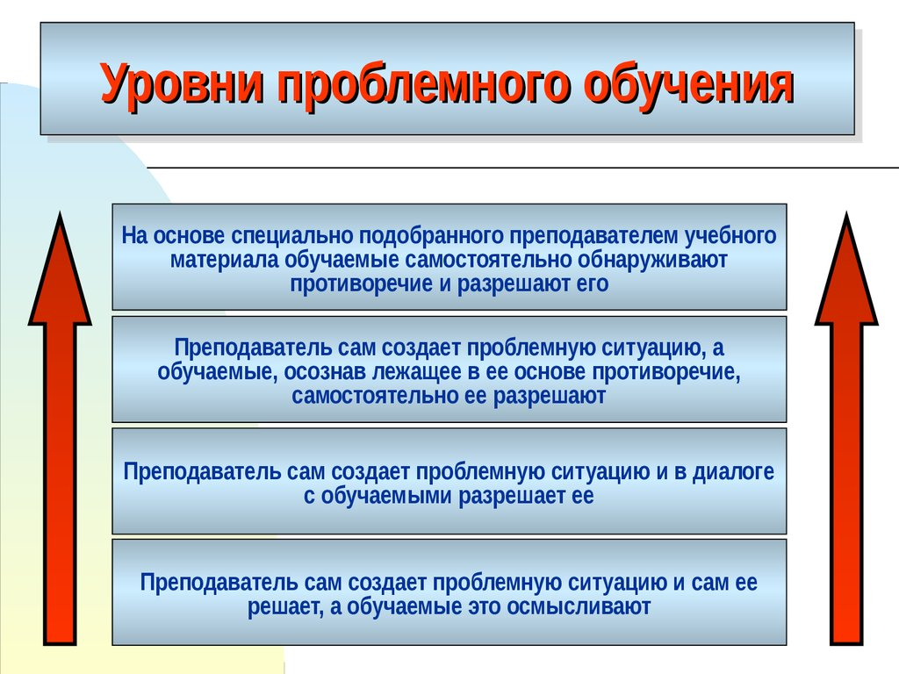

Slide 8
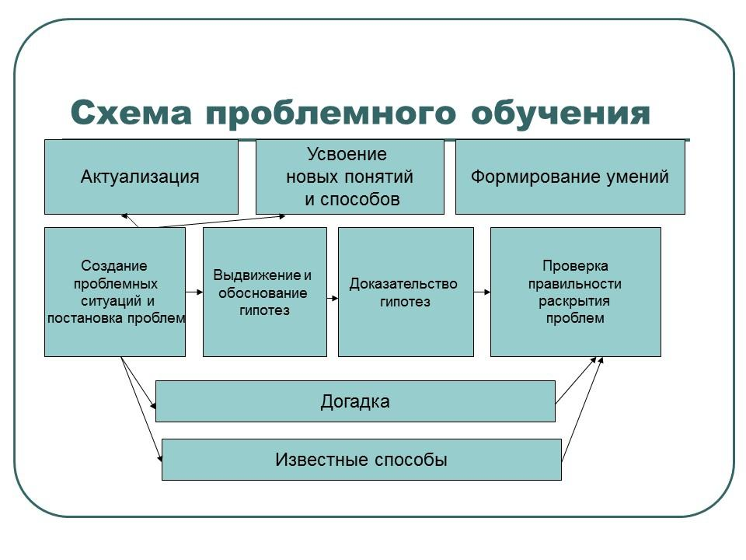

Slide 9
ПРОБЛЕМНОЕ ОБУЧЕНИЕ
Действия учителя
Действия ученика
Создает проблемную ситуацию.
Организует размышления над проблемой и её формулировкой.
Организует поиск гипотезы объяснения противоречия.
Организует проверку гипотезы.
Организует обобщение результатов, применение полученных знаний.
Осознает противоречие в изучаемом событии (явлении, процессе).
Формулирует проблему.
Выдвигает гипотезы, объясняющие противоречие.
Проверяет гипотезы в работе с историческими источниками, учебным материалом.
Анализирует результаты, делает выводы, применяет полученные знания.

Slide 10
КЛАССИФИКАЦИЯ ПРОБЛЕМНЫХ СИТУАЦИЙ
Не могу! | Даётся задание, невыполнимое для ученика
Несоответствие | Задание, где надо использовать знания в новой ситуации
Конфликт | Ситуация, рассматривающая противоположности
Неожиданность | Вызывает удивление необычностью
Неопределенность | Неоднозначное решение ввиду недостатка или избыточности данных
Выбор | Из ряда готовых решений надо выбрать правильное
Ошибка | Задание с заведомо допущенной ошибкой

Slide 11
Условия эффективности проблемного обучения
Обеспечение достаточной мотивации, способной вызывать и поддерживать интерес к содержанию проблем в процессе обучения.
Обеспечение посильности предлагаемых проблемных ситуаций, рациональное соотношение известного и неизвестного (по Л.С. Выготскому – «ориентация на зоны ближайшего развития»).
Значимость для учащихся информации, получаемой при разрешении проблемных ситуаций.
Необходимость «диалогического доброжелательного общения педагога с учащимися, когда со вниманием и поощрением относятся ко всем мыслям, гипотезам, высказанным учащимися».

Slide 12
Основа проблемного обучения – проблемные ситуации и проблемные вопросы
Примеры проблемных вопросов на уроках истории:
Хотели бы вы стать участниками крестовых походов?
Понравилось бы вам жить в средневековом городе?
Достойна ли княгиня Ольга называться Мудрой?
Почему князя Владимира прозвали Святым, Красным солнышком?
За какие заслуги князя Александра Невского церковь причислила к лику святых, а в 1942 году был учрежден орден Александра Невского?
Царь Иван Грозный – благо или зло для России?
Справедливо ли народ ненавидел Бориса Годунова?
Почему москвичи, впустившие в столицу Лжедмитрия I, вскоре от него отвернулись?
Докажите, что в 1611 году России грозила гибель?
Петр I – великий реформатор или деспот?
Достойна ли Екатерина II называться Великой?
Убийство Александра II Освободителя закономерность или случайность?
Почему в Гражданской стране в России победили красные?
Октябрь 1917 года – революция или переворот?
Была ли неизбежной Вторая мировая война?
Пакт Молотова-Риббентропа - ошибка или верное решение советского руководства?

Slide 13
Основа проблемного обучения – проблемные ситуации и проблемные вопросы
Примеры проблемных вопросов на уроках обществознания:
Каждый человек - личность?
«Человек – высшее творение природы.» Приведите аргументы «за» и «против».
В чем противоречивость прогресса общественного развития?
Определите плюсы и минусы глобализации.
Докажите, что свобода – это ответственность.
В каждом ли государстве есть гражданское общество?
Определите тип политического режима в РФ.
Моральный выбор – легко или трудно?
Участие в выборах – право или долг?
«Государство существует не для того, чтобы превращать земную жизнь в рай, а для того, чтобы помешать ей окончательно превратиться в ад». Согласны ли вы с Николаем Александровичем Бердяевым? Приведите аргументы.
«Жить в обществе и быть свободным от общества нельзя» . Согласны ли вы с мнением Владимира Ильича Ленина? Приведите аргументы.

Slide 14
Недостатки проблемного обучения
Не весь учебный материал можно построить в виде проблемных ситуаций, обладающих всеми требуемыми характеристиками.
Новые требования к педагогу: обучение творчеству предполагает и творческое обучение.
Затрачивается значительно больше учебного времени на изучение материала.
Подготовка педагога к уроку с технологией проблемного обучения требует больше времени, чем к традиционному уроку.

Slide 15

БЛАГОДАРЮ ЗА ВНИМАНИЕ!
ЖЕЛАЮ УСПЕХОВ!

